Slide 1
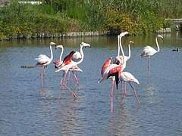
Lorient Vous Présente La Camargue

Slide 2
La Camargue est une région naturelle française située au bord de la mer Méditerranée, dans le département du Gard et des Bouches-du-Rhône, et formée par le delta du Rhône.

Slide 3
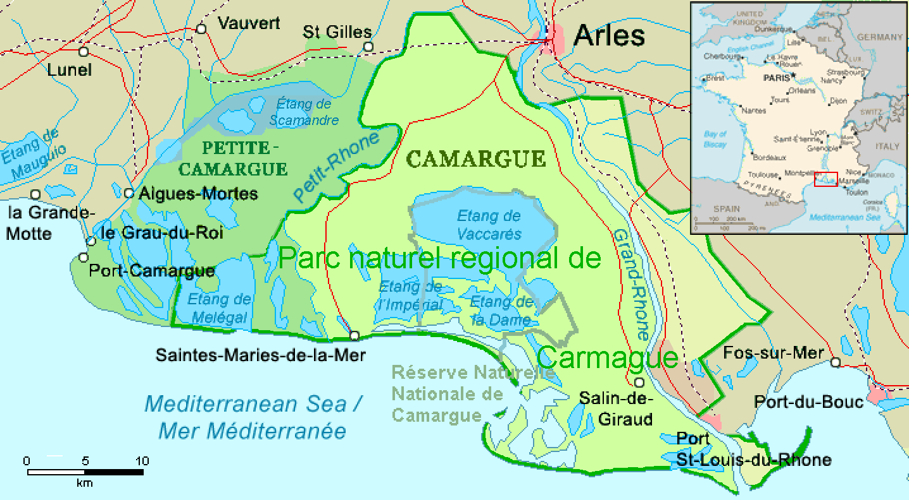
la Camargue, la Petite Carmague et le parc naturel regional de Carmague

Slide 4
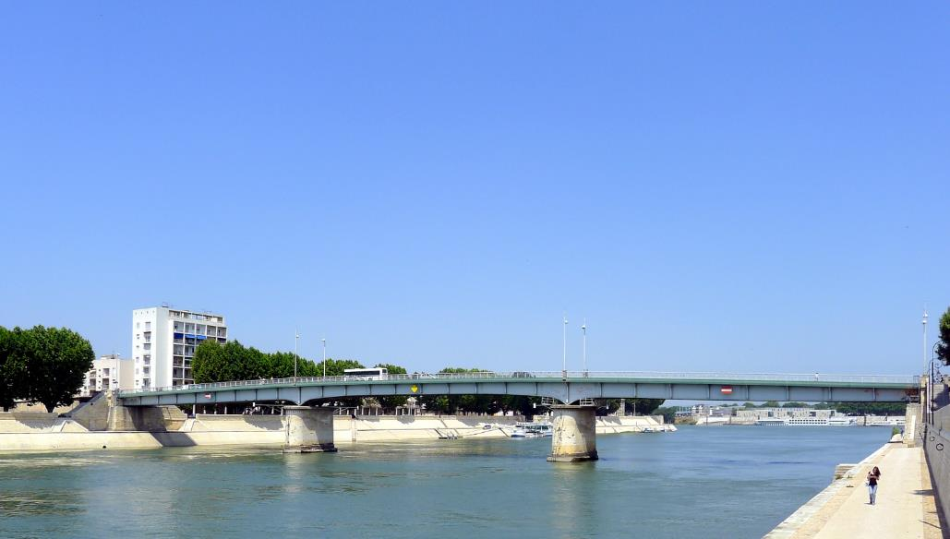
Arles : le pont de Trinquetaille (1950) sur le grand Rhône.

Slide 5
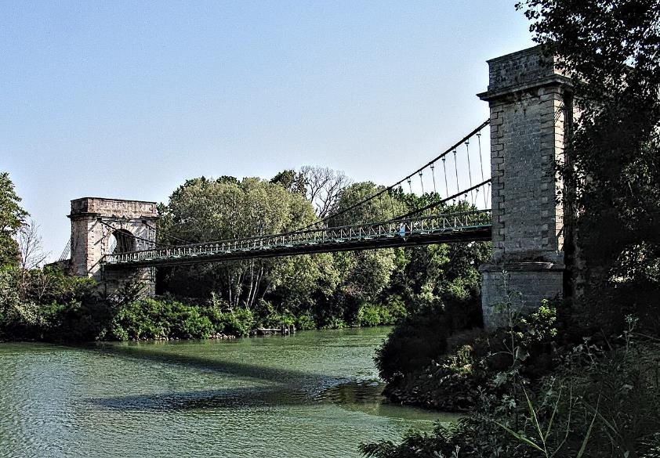
Fourques - Pont historique sur le petit Rhône.

Slide 6
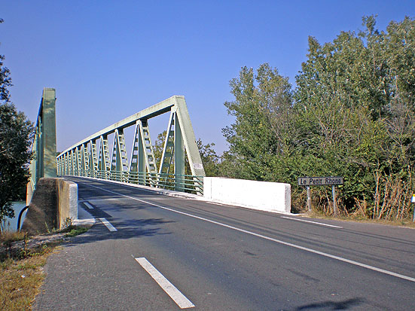
Pont de Sylvéréal sur le petit Rhône.

Slide 7
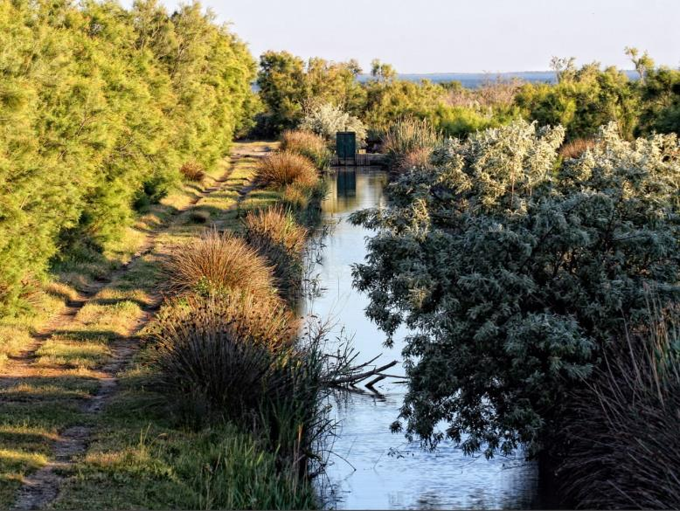
Paysage du parc naturel régional de Camargue

Slide 8
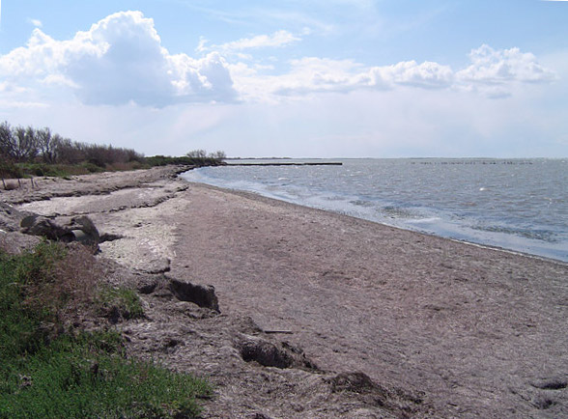
Etang de vaccares.

Slide 9
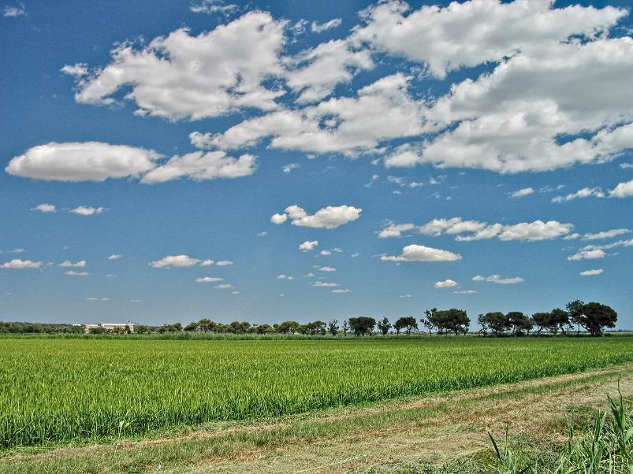
Champ de riz en camargue. Le vert jaunâtre typique.

Slide 10
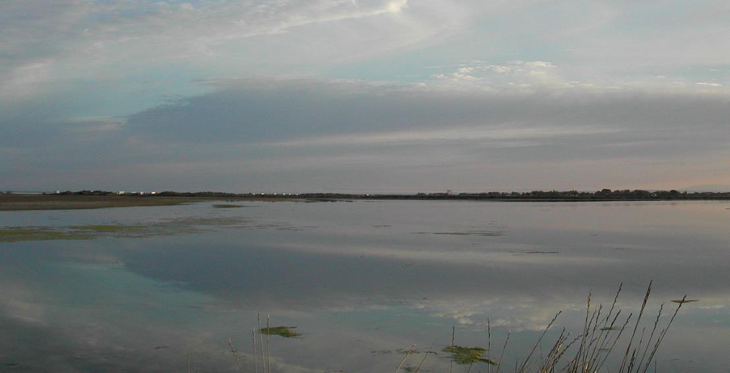
Paysage d'étangs à Beauduc

Slide 11
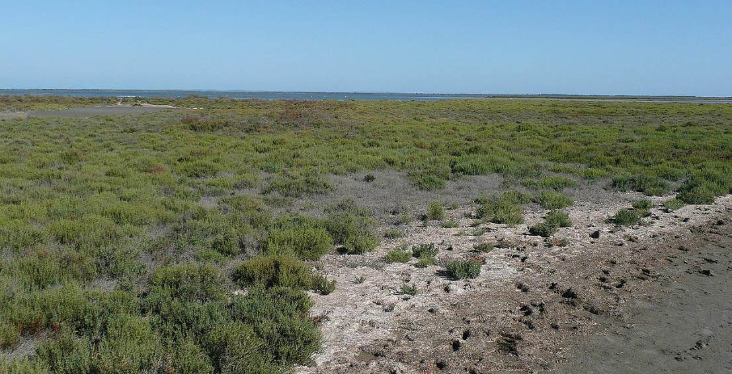
Sansouire en Camargue

Slide 12
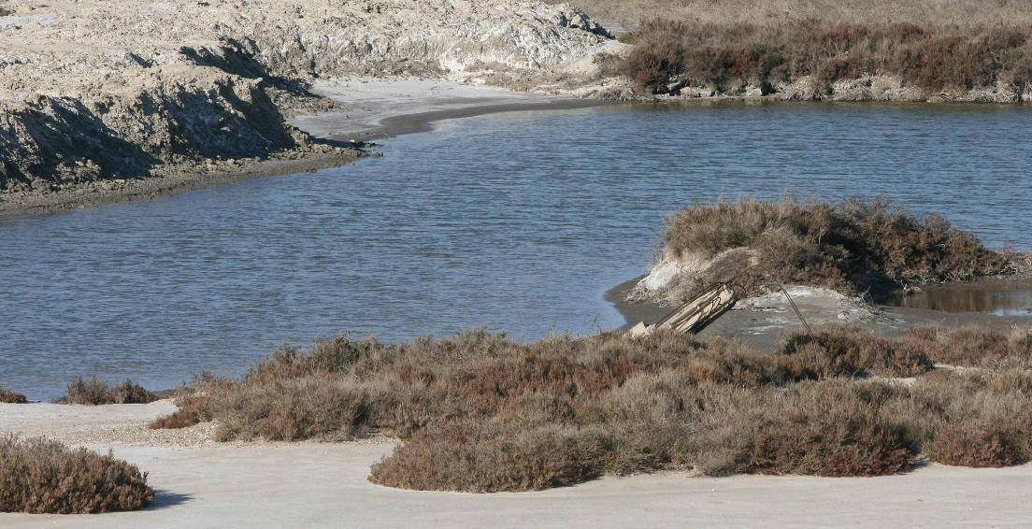
Végétation sur les bords des étangs des salines de Salin de Giraud

Slide 13
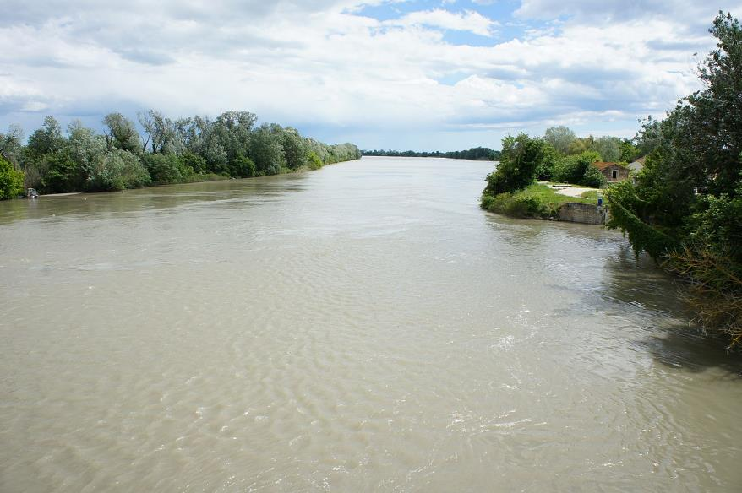
Sylvéréal Petit Rhône

Slide 14
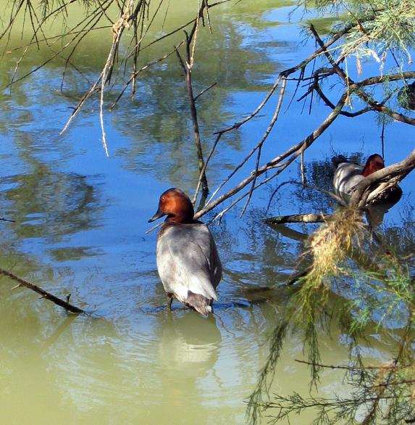
Fuligules milouins (Aythya ferina) dans un étang de Camargue

Slide 15

Flamants roses en Camargue

Slide 16
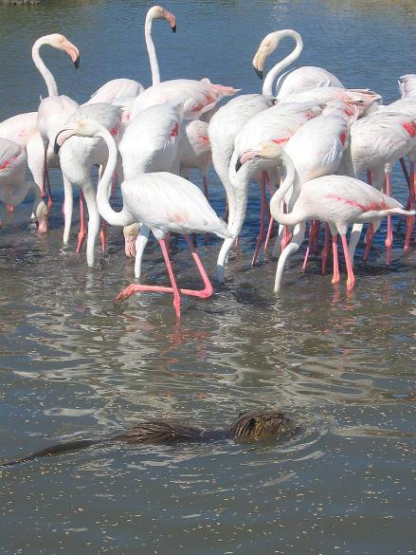
Ragondin et flamants roses.

Slide 17
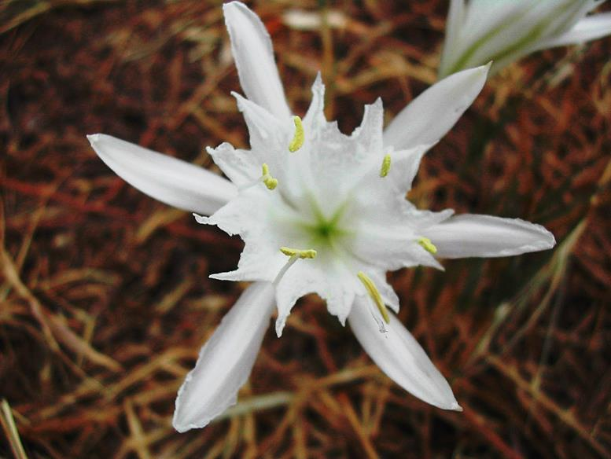
Pancratium maritimum, Lis des sables à Beauduc

Slide 18
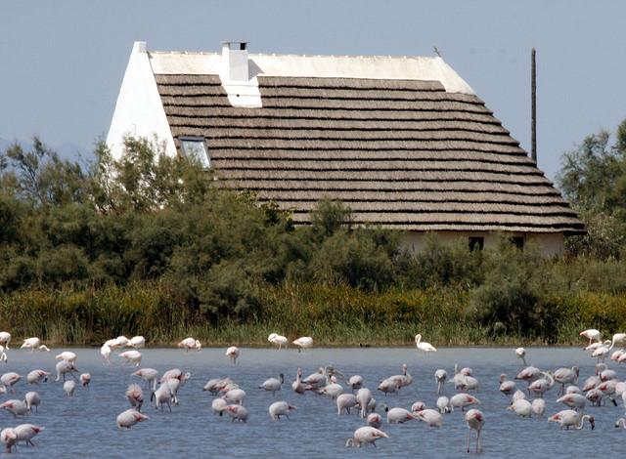
Cabane de gardian et flamants

Slide 19
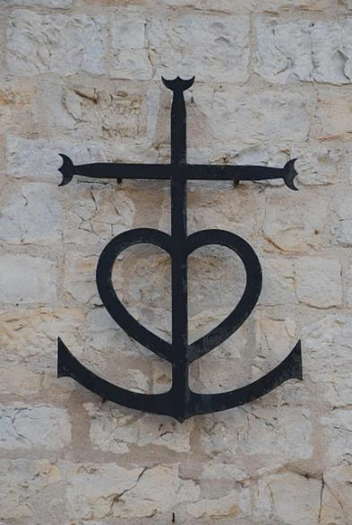
Croix camargue

Slide 20
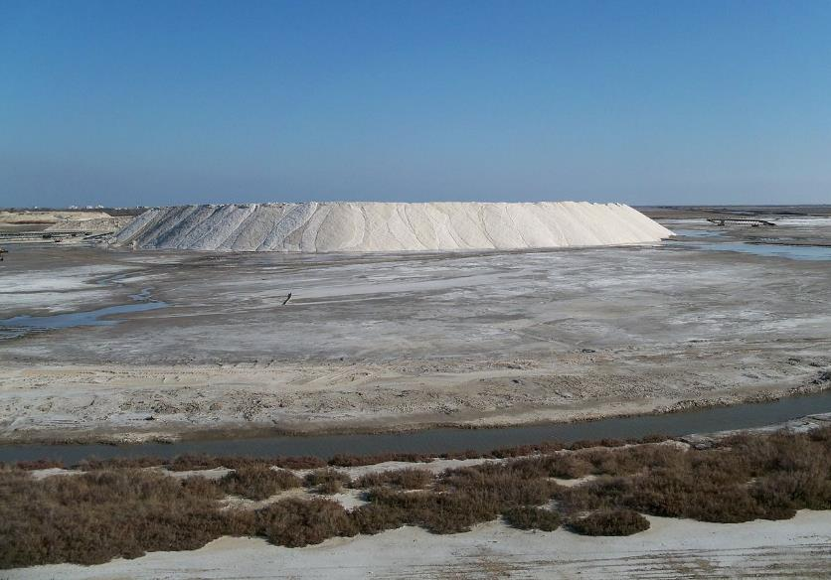
Salins du Midi au Salin-de-Giraud (13)

Slide 21
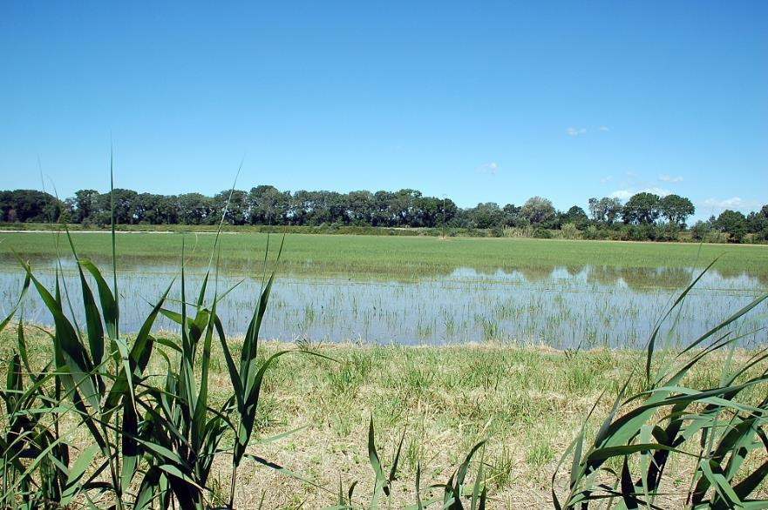
Rizière, Aigues-Mortes, Camargue, France

Slide 22
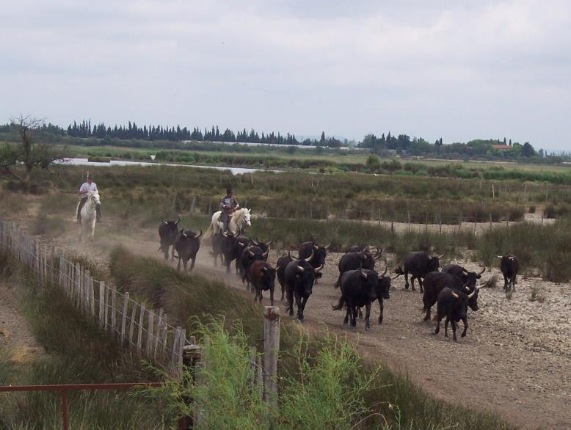
: Manade de taureaux en Camargue

Slide 23
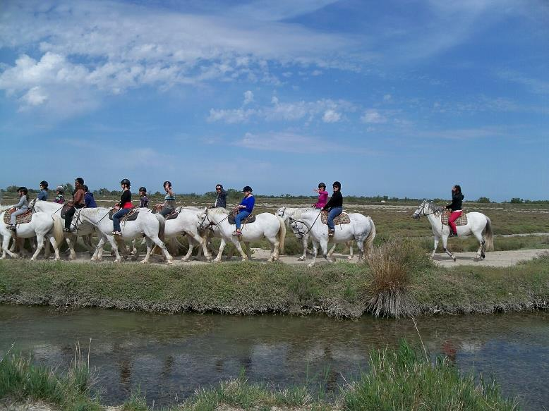
promenade équestre près de l'étang de Vaccarès

Slide 24
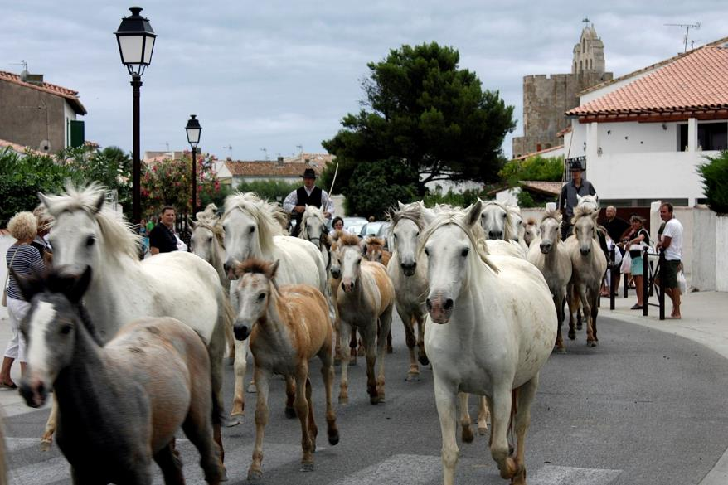
Cavalcade à l'occasion de la fête du cheval aux Saintes-Maries-de-la-Mer.

Slide 25
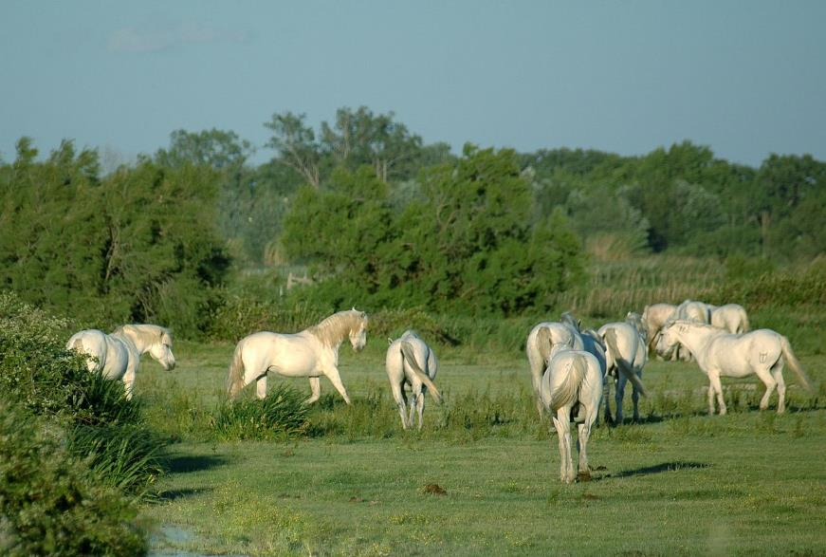
un groupe de chevaux courant sur un pâturage en Camargue

Slide 26
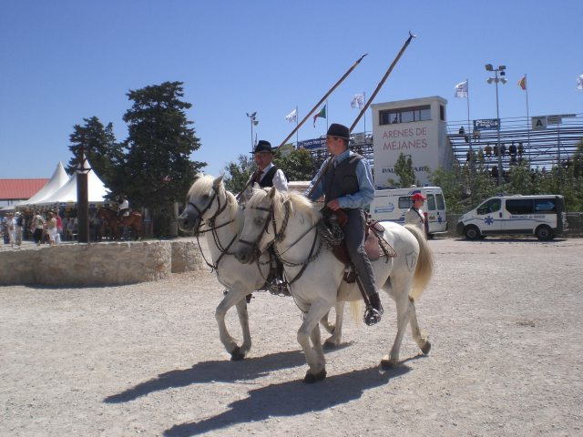
Gardians en tenue traditionnelle, montant des chevaux Camargue près des arènes de Méjane, en 2007.

Slide 27
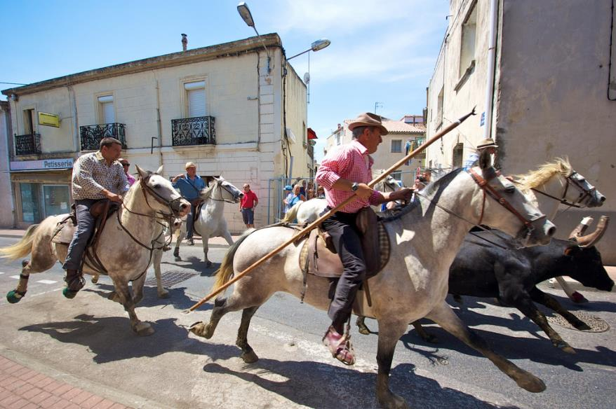
Gardians lancés au galop lors d'une abrivado

Slide 28
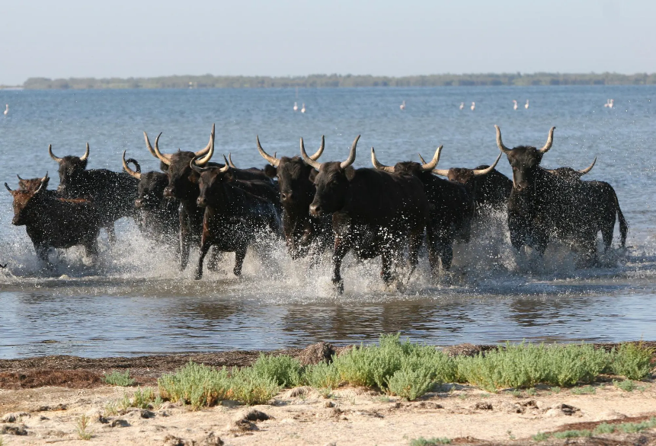
Avec ses cornes dressées, le taureau noir laissé en liberté est l’animal emblème de la Camargue. Star populaire quand, dans l’arène, il devient le héros des courses camarguaises, le bovidé participe activement à l’écosystème unique de la région.

Slide 29
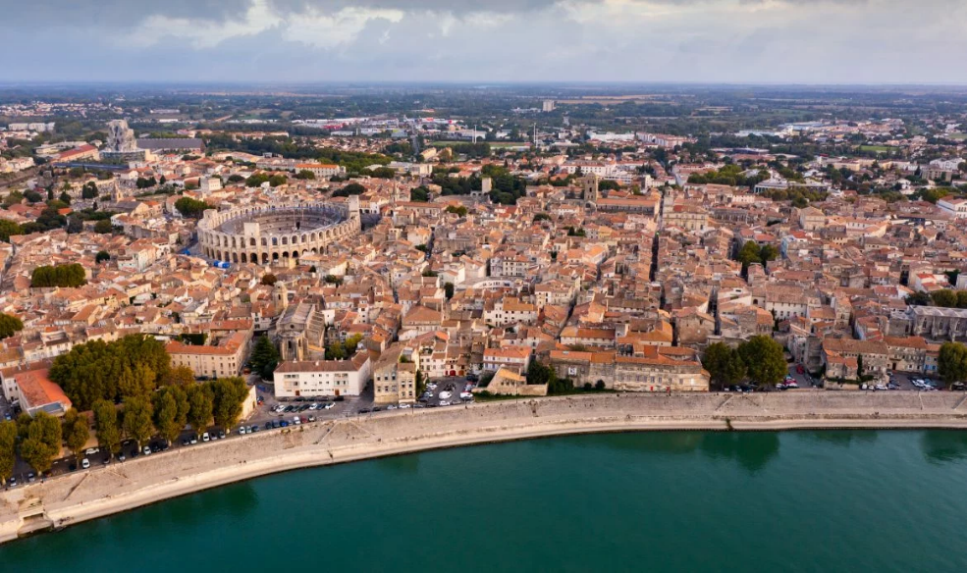
Arles, la ville iconique de la Camargue

Slide 30
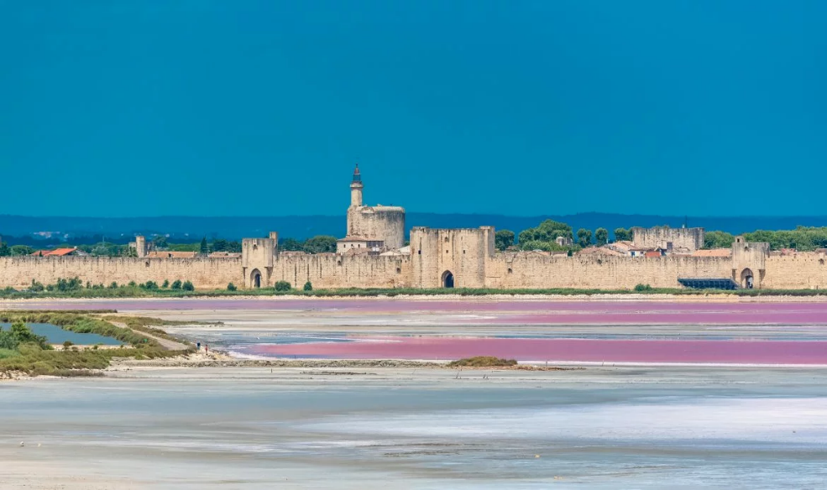
Aigues-Mortes, ses traditions camarguaises, sa citadelle et ses salins magnifiques

Slide 31
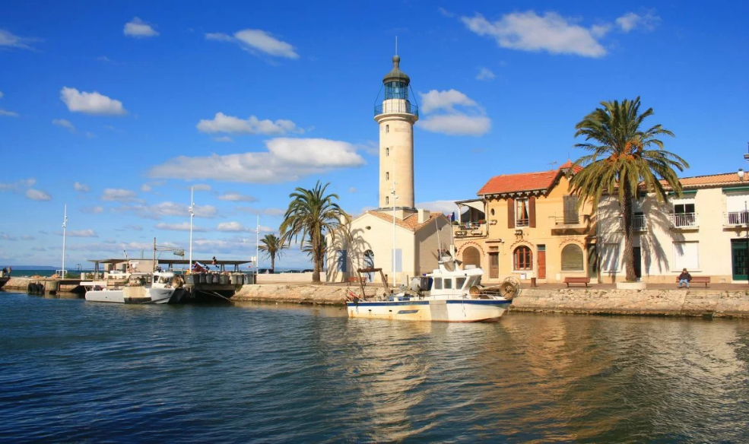
Le Grau du Roi, station balnéaire inctontournable en Camargue

Slide 32
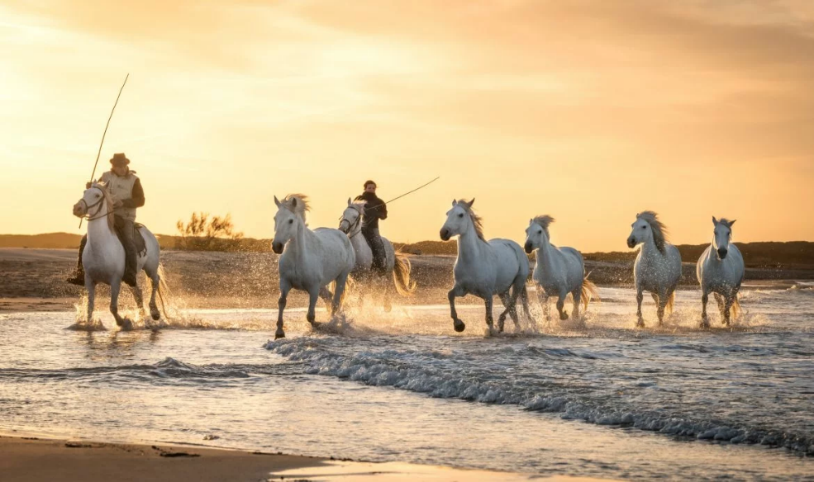
Lorient Vous A Présenté La Camargue
Les Images Et Le Son Du Net
Daniel

